Slide 1
TWITTER SCRAPPER
Présentation du Projet:
Hamed Ben Arous Abdoulaye Wagne Loqmann Benhaddya

Slide 2
Annexe
Objectif principal
Workflow du projet
Recherche des éléments
Virtualisation avec Docker
Visualisation des données Twitter
Exemples des graphiques
Architecture réseau de l’application
Diagramme Gantt
Diagramme de déploiement
Diagramme de cas d’utilisation
Diagramme de classe
Contribution au projet
Démonstration

Slide 3
Objectif principal:
Scrape Tweets : Collectez des tweets
Analyser les sentiments : Évaluer le sentiment des tweets
Visualiser les données : Fournir des visualisations interactives

Slide 4
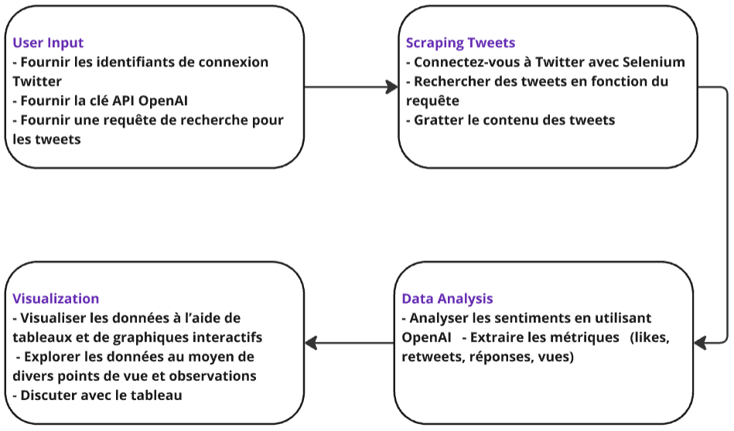
Workflow du projet:
Outil utilisé: Miro

Slide 5
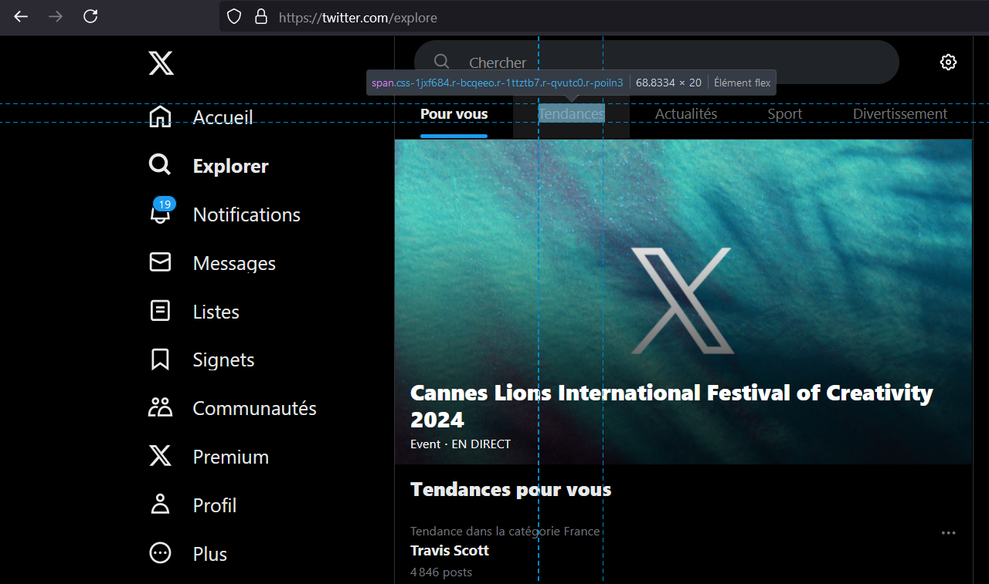
Recherche des éléments:

Slide 6
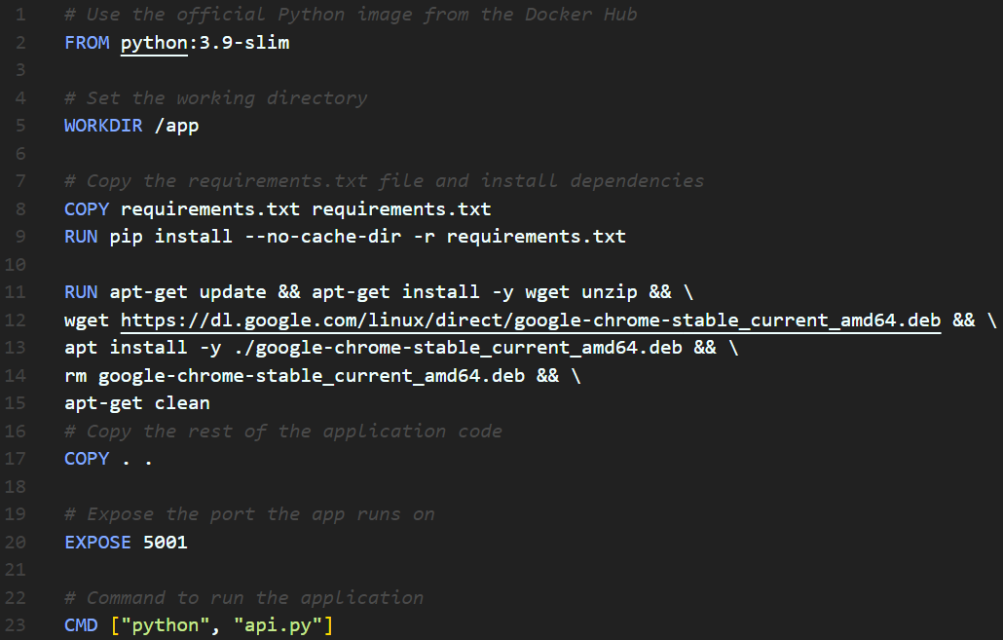
Virtualisation avec Docker:
file_name : Dockerfile

Slide 7
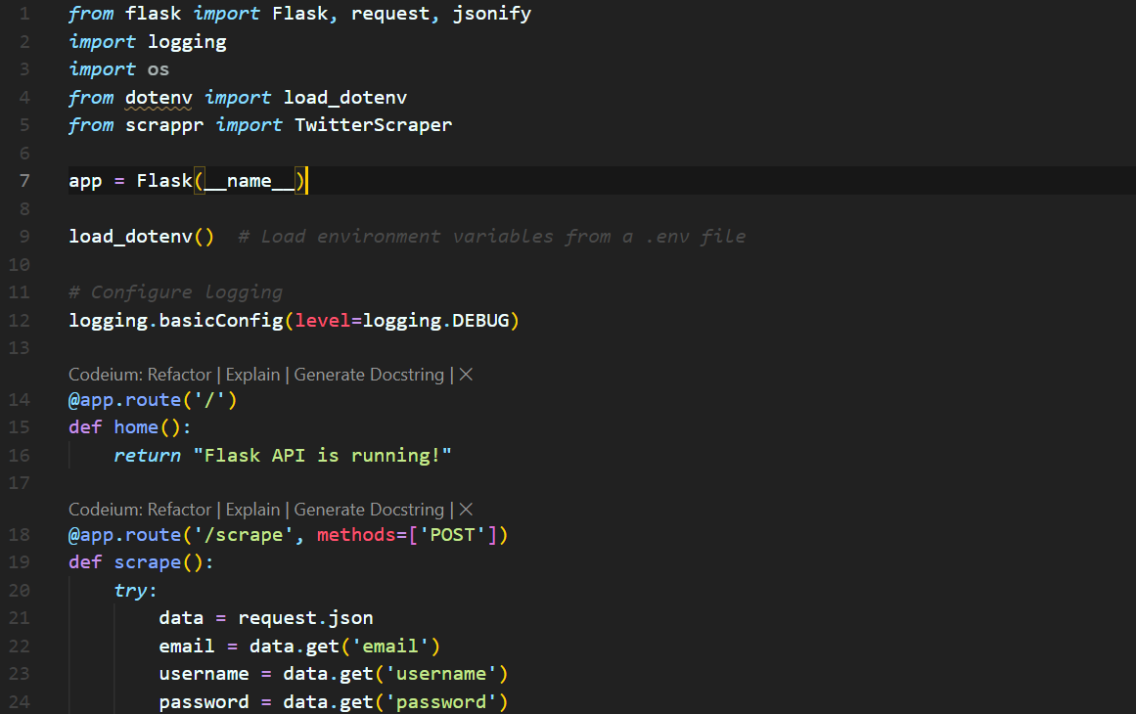
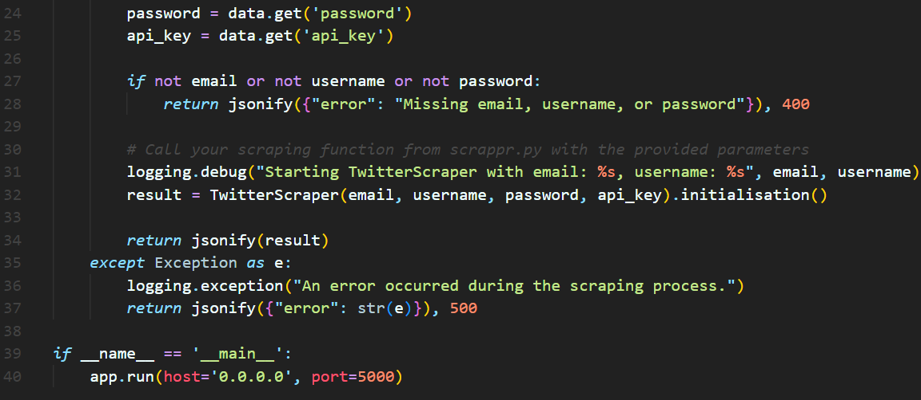
Virtualisation avec Docker:
file_name : api.py

Slide 8
Visualisations des Données Twitter
Top Tweets : Tweets les plus likés , retweetés, vus.
Engagement et Longueur : Relation entre la longueur des tweets et leur engagement total
Distribution des Interactions : Répartition entre likes, retweets et réponses
Réseau de co-occurrence des hashtags : -Visualise les liens entre les hashtags fréquemment utilisés ensemble -Aide à identifier les thèmes et tendances populaires
Analyse des Sentiments : Distribution des sentiments (positif, neutre, négatif) dans les tweets
Mots et Hashtags Populaires : Top 5 des mots les plus corrélés dans les tweets et des # les plus utilsés

Slide 9
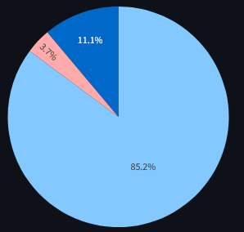
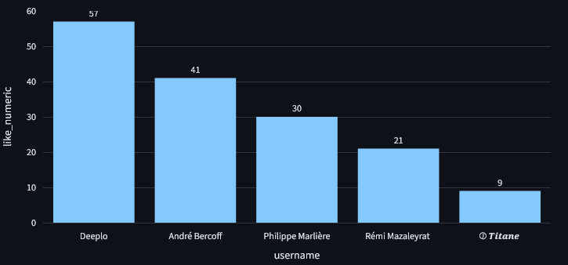

Exemples des graphiques:
Distribution de Sentiments :
Les tweets le plus likés:

Slide 10
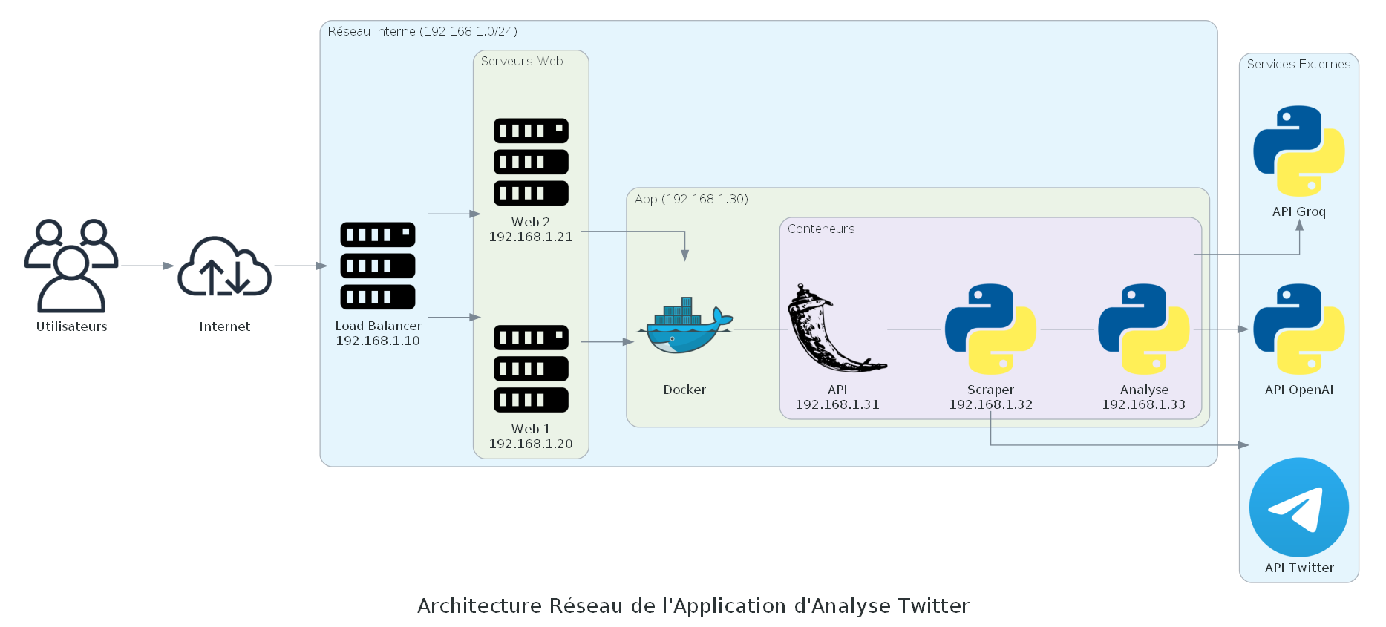
Architecture réseau de l’application:

Slide 11
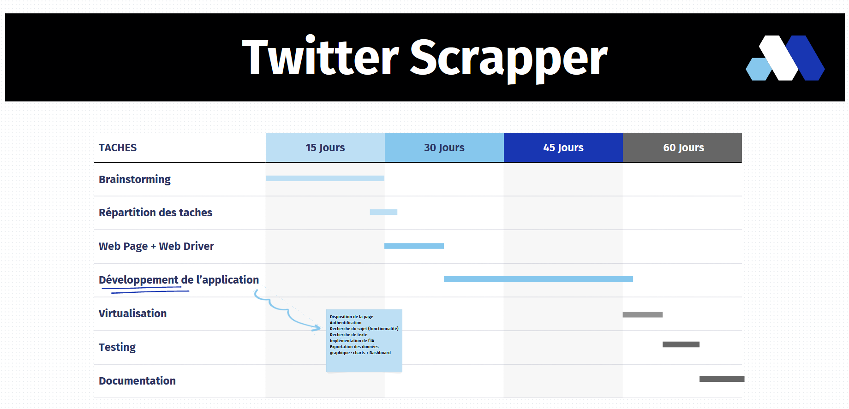
Diagramme de Gantt
Outil utilisé: Canva

Slide 12
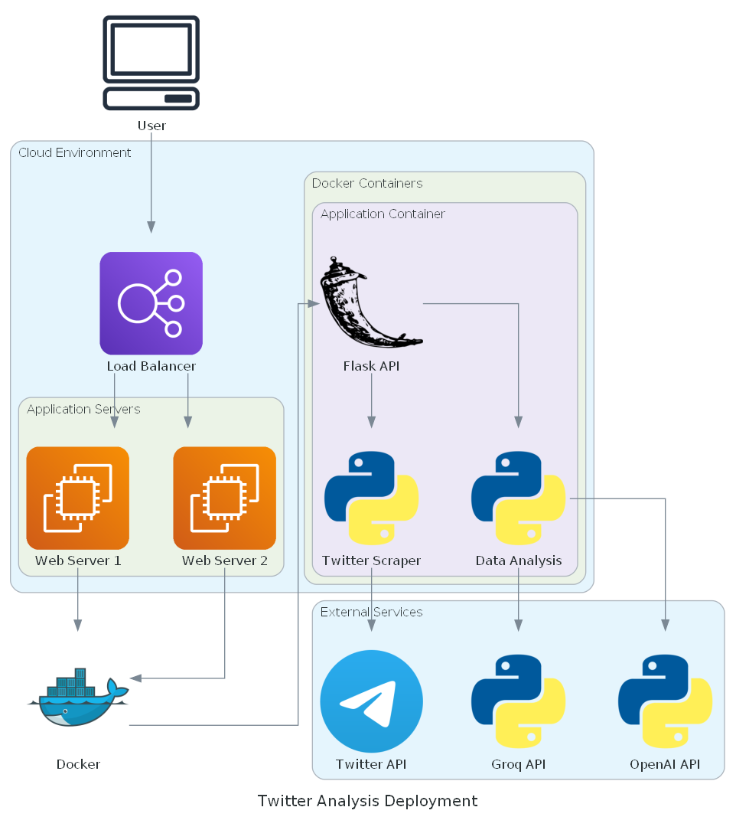
Diagramme de Déploiement
Architecture globale : Illustre la structure de déploiement de l'application d'analyse Twitter.
Composants principaux : Client, Load Balancer, Serveurs d'Application, Conteneurs Docker.
Services externes: Twitter, OpenAI et Groq pour diverses fonctionnalités.
Flux de données: Montre la circulation des données entre les composants.

Slide 13
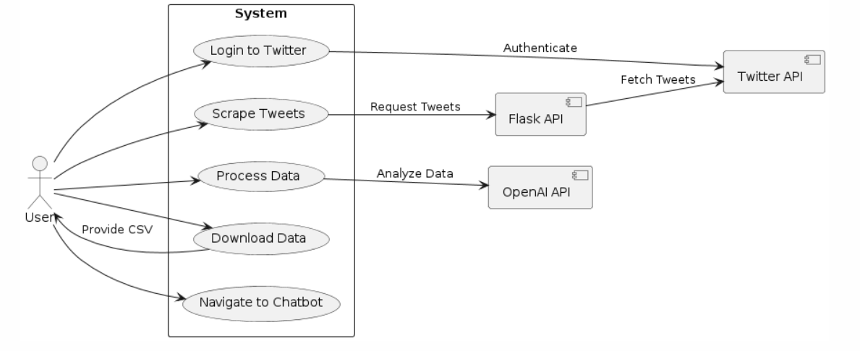
Diagramme de Cas d’utilisation
Outil utilisé: Canva

Slide 14
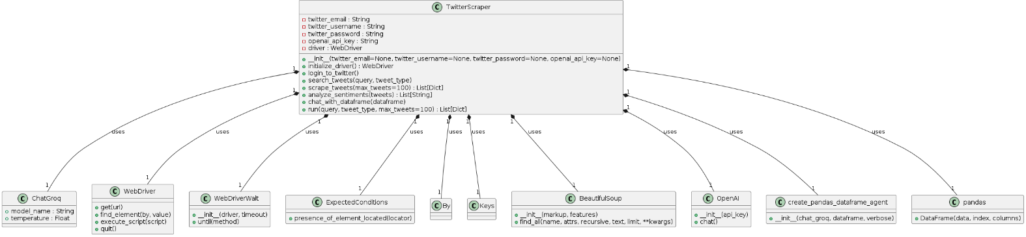
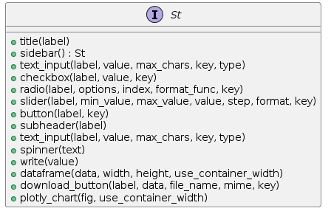
Diagramme de Classe
Outil utilisé: PlantUML

Slide 15
Contributions au Projet:
Création de visualisations interactives: Plotly – matplotlib – networkx
Analyse des sentiments: TextBlob
Filtrage et nettoyage des données: Recherchee les mots pertinents
Réseau de co-occurrence des hashtags: networkx
Intégration avec Streamlit
Ajout de la fonctionnalité de téléchargement du DataFrame en fichier CSV.
Création du diagramme de Gantt
Création du diagramme de déploiement

Slide 16
Démonstration

Slide 17
Merci ☺️

